Slide 1
Exemple Outsourcing
Sergi Gonzalez Martos

Slide 2
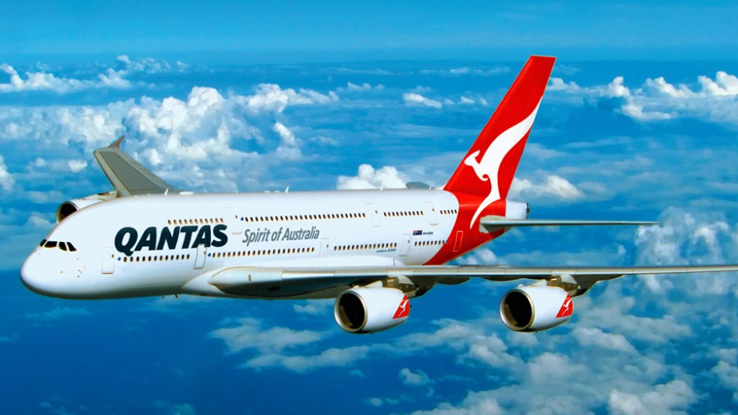
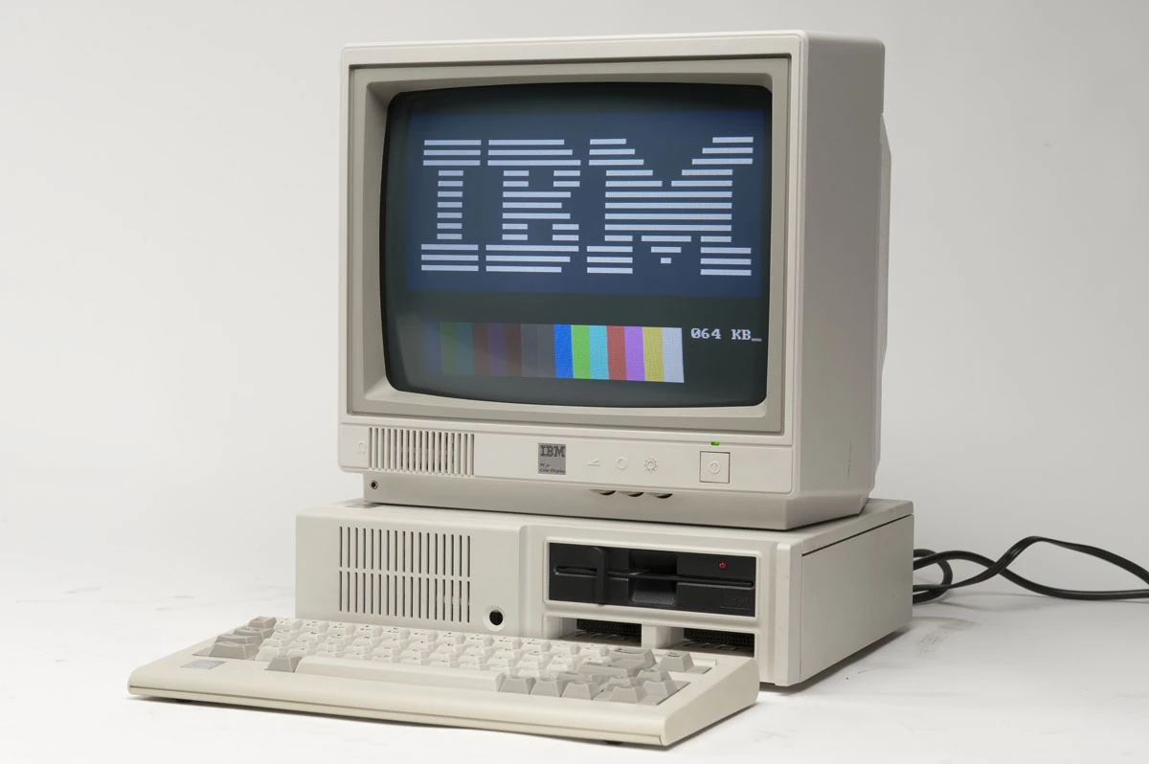

Slide 3

Acords
$446M.
Acord de 10 anys.
IBM migrarà els servidors de Qantas a una infraestructura compartida en un centre de dades d'IBM a Sydney.
Gestionar una sèrie de serveis:
Suport del servei d'assistència.
Seguretat i gestió del canvi.
Informàtica sota demanda.

Slide 4
Avantatges Riscos i Dificultats
Permet centrar-se en els canvis en curs a la indústria aèria i en el seu propi creixement empresarial.
Qantas pagarà pels serveis a demanda, la qual cosa permetrà a la companyia aèria reduir significativament els costos administratius i altres relacionats amb la informàtica.
L'acord de serveis amb IBM permetrà a Qantas escalar més ràpidament la seva infraestructura i els seus recursos de personal.
La infraestructura del centre de dades d'IBM i el model de cost variable proporcionaran una major flexibilitat i eficiència a Qantas.
John Varney, CTO de British Broadcasting Corp (BBC): “El repte més gran és, sens dubte, mantenir el negoci en marxa mentre feu el canvi: necessiteu un programa de transició i us heu d'assegurar que tots els membres de la vostra organització ho accepten.”
Cal assegurar-se que hi ha una bona comunicació en un acord d'aquesta escala, segons Leonard Eckhaus, president de l'associació d'usuaris del centre de dades Afcom: "Hi ha d'haver mecanismes de denúncia que funcionin i que tothom entengui".
Gary Yeck, director de la pràctica d'estratègies tecnològiques de la firma analista Meta Group Inc.,. "Si arribeu a un acord d'externalització, heu de supervisar aquest compromís. La part més important d'un acord d'externalització és supervisar aquest contracte".

Slide 5
Bibliografia
Qantas Opts to Outsource. (2004, 18 mayo). Recuperado 8 de octubre de 2024, de https://www.networkcomputing.com/data-center-networking/qantas-opts-to-outsource
Rosencrance, L. (2004, 17 mayo). IBM, Qantas sign $446M IT outsourcing deal. Computerworld. Recuperado 8 de octubre de 2024, de https://www.computerworld.com/article/1704975/ibm-qantas-sign-446m-it-outsourcing-deal.html

